Slide 1

AI Bootcamp Section 1 Project
18기 박경훈
Notes:
안녕하세요. AI boot cam의 section1 project 발표자인 박경훈 입니다.
이번 발표는 제가 게임회사의 데이터팀에 합류했다고 가정하고, 다음 분기에 어떤 게임을 만들어야 할지에 대해 판단한 내용을 바탕으로 하였습니다.

Slide 2
목차
1. 회사 상황 설정
2. EDA
3. 분석 및 판단
4. 결론
5 .보완점 제시

Slide 3
1. 회사 상황 설정
회사 규모는 중견
현재 서드파티 개발사이며, 세컨드파티 전환을 고려중
-세컨드파티 전환시 콘솔사 지원으로 AAA게임 제작가능
-서드파티 유지시 다양한 플랫폼에 출시 가능. AAA게임 제작불가
2018년 1분기에 새로운 게임기획 시작예정

Slide 4
1-1.판단해야할 내용
세컨드파티 전환이 좋은가? 아니면 서드파티 유지가 좋은가?
세컨드파티로 전환한다면, AAA게임을 만들것인가 일반게임을 만들것인가
서드파티를 유지한다면, 어느지역의 어떤 콘솔에 먼저 출시할 것인가
어떤장르의 게임을 만들어야 하는가
인기게임이 되는것을 노린다면 어떤 선택을 해야하는지

Slide 5
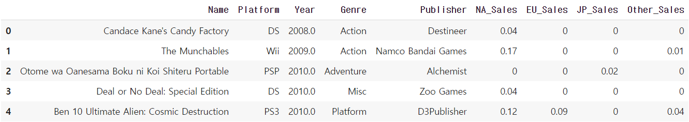
2.EDA
문제점
중복치 존재
Year, Genre, Publisher 결측치 존재
Year, Sales 데이터타입 이상
Sales columns Un-Tidy함

Slide 6
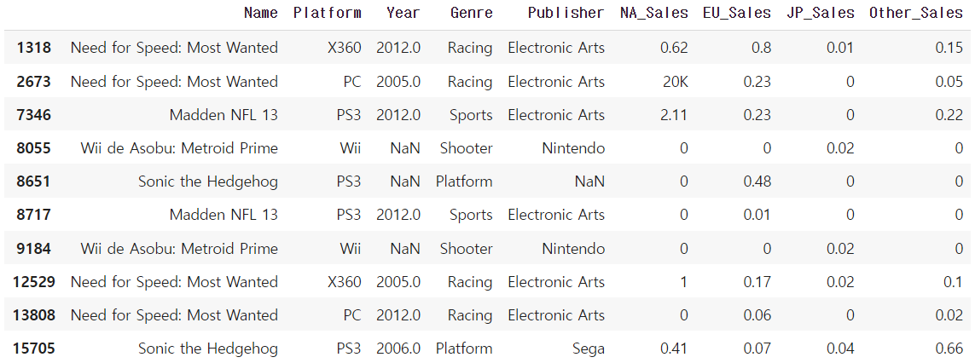
2-1.중복치 제거
먼저 집계된 항목들이 Sales 정보를 많이 담고 있으므로, 나중에 집계된 항목들을 제거
같은게임이어도 출시한 플랫폼이 다르면 다른 항목으로 봐야함
-> 이름과 플랫폼, 년도가 같은 중복이 있는지 확인

Slide 7
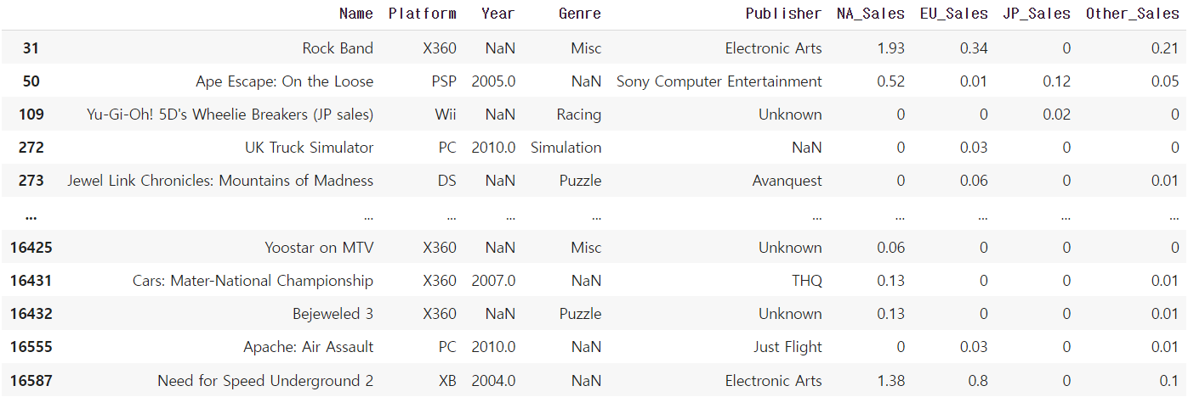
2-2.결측치 제거
Year, Genre, Publisher에 결측치 존재
타 항목과 순서 혹은 연관성을 추측하기 힘드므로, imputation 불가
전부 제거하였음. 손실률 약 2%

Slide 8
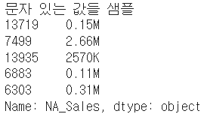
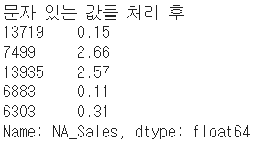
2-3.데이터타입 변환
Year 정수로 변환
Sales 부분에 K, M 문자 존재
-> 단위가 백만단위 판매량이므로, M은 삭제하고 K는 삭제한뒤 0.001 로 스케일

Slide 9
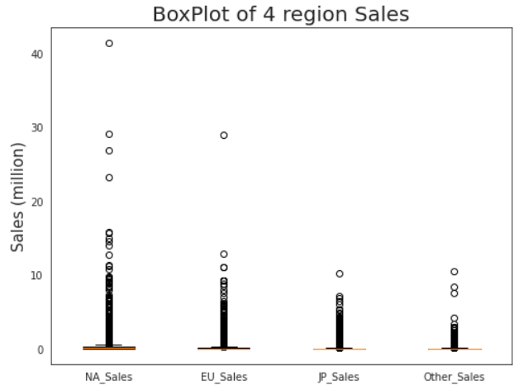
2-4.이상치 확인 및 처리
Year 컬럼에 9, 97, 10 등 의미없는 값들 존재
-> 전체의 0.6% 정도이므로 드랍
Sales 컬럼에 매우 큰 값들을 가지는 이상치 존재 (음수판매량은 없음)
-> 게임 판매량 편차는 원래 크므로 의미없는 값이 아니라 인기게임으로 별도분류

Slide 10
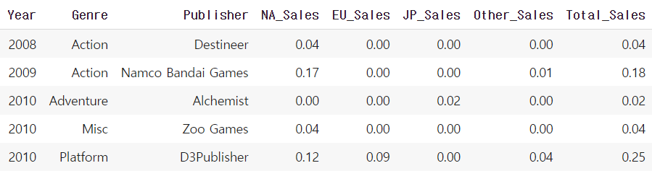
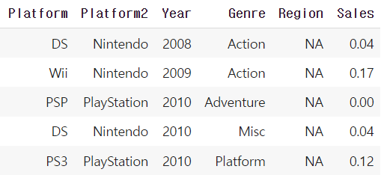
2-5.Feature Engineering & to Tidy form
지역별 판매량이 전부 합산된 데이터 필요
-> 4개 지역 판매량합을 Total_Sales 컬럼에 새로 만들어 저장
플랫폼의 분류가 너무 많으므로, 3개의 대형 콘솔사와 PC, 그외 나머지로 분류 이후, Platform2 컬럼에 저장
-> 목록 : PlayStation, Nintendo, Xbox, PC
-> 구분 출처 : https://www.vgchartz.com/charts/platform_totals/Hardware.php/
4개지역 Sales 컬럼을 처리하기 편한 Tidy data 형태로 변환
기본 form
Tidy form

Slide 11
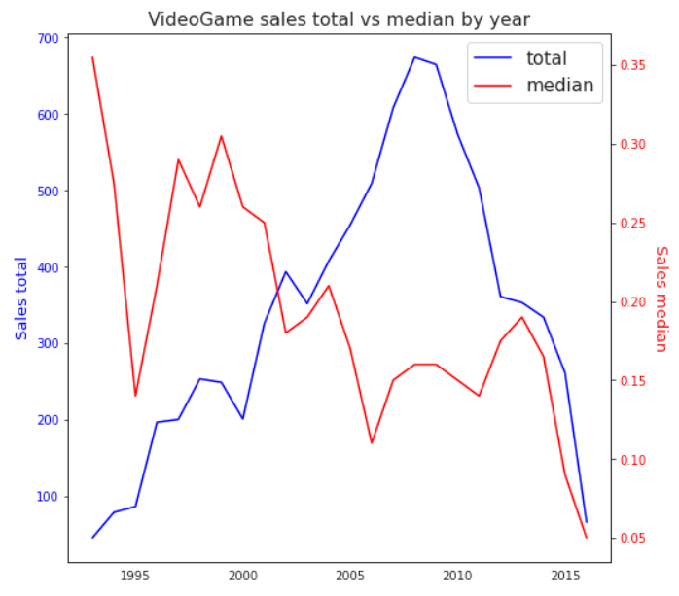
2-6. 시각화
연도별 판매량 총합과 판매량 중간값
총판매량 은 증가 추세
하지만 판매량 중간값은 횡보
-> 시장은 크지만 블루오션은 아니다.

Slide 12
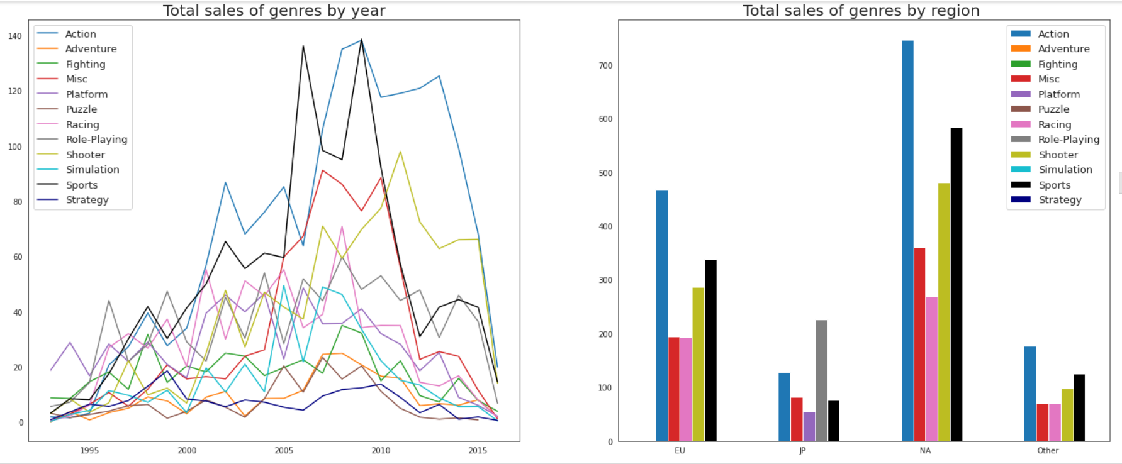
2-6. 시각화
연도별 장르 트렌드 & 지역별 장르 트렌드

Slide 13
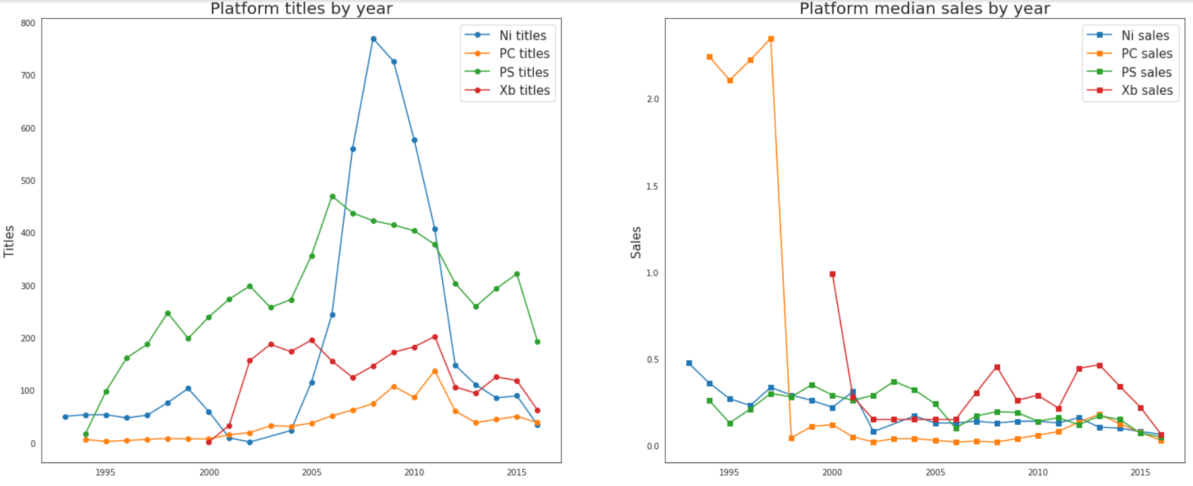
2-6. 시각화
연도별 플랫폼 규모 & 플랫폼 판매량 중간값

Slide 14
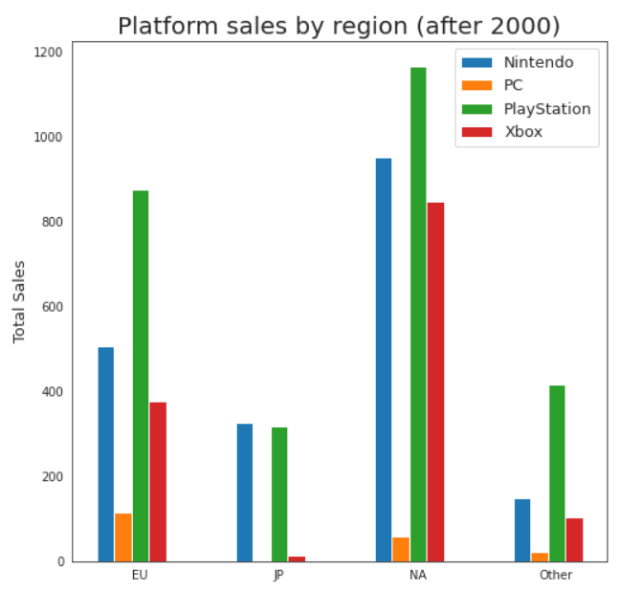
2-6. 시각화
지역별 플랫폼 총판매량
NA, EU, Other : PS > Ni > Xb
JP : Ni = PS

Slide 15
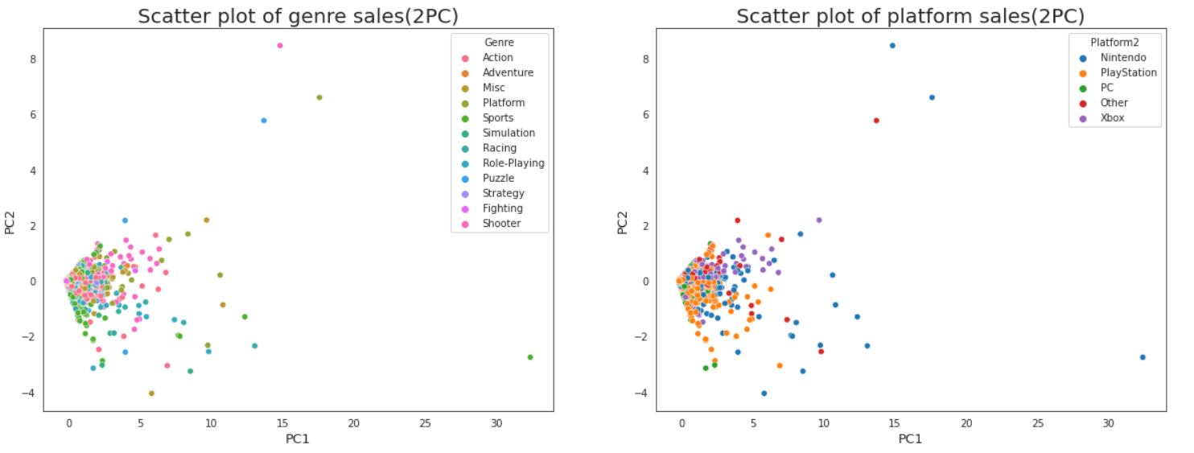
2-6. 시각화
인기게임 특징 (PCA 활용)
인기게임은 판매량이 높은 게임으로 정의
인기게임과 일반게임은 육안으로 구분 가능
장르별 특징은 확인하기 힘들다. 플랫폼은 닌텐도가 많아 보인다

Slide 16
2-7. EDA를 통해 얻은 1차 직관
연도별 최근 선호장르는 Action, RPG, Sports, FPS 장르가 상위권.
지역별 선호장르는 JP를 제외한 지역에서 Sports, FPS, Racing 순서로 높다.
지역별 총판매량 순위는 NA > EU > JP=Other
플랫폼에선 최근들어 PlayStation이 강세를 보이는중.
하지만 타이틀당 매출은 Xbox가 살짝 높고 나머진 고만고만하다.
2000년대 이후로 지역별 Platform 판매량은 JP를 제외하고 PS > Ni > Xb
인기게임과 장르 관계는 확실치 않고, 플랫폼과 인기게임은 상관관계가 있는것 같다.

Slide 17
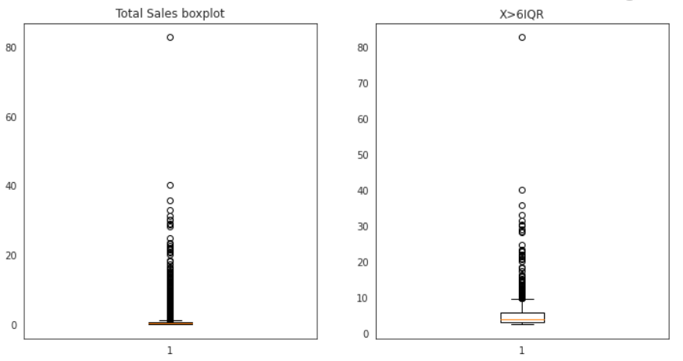
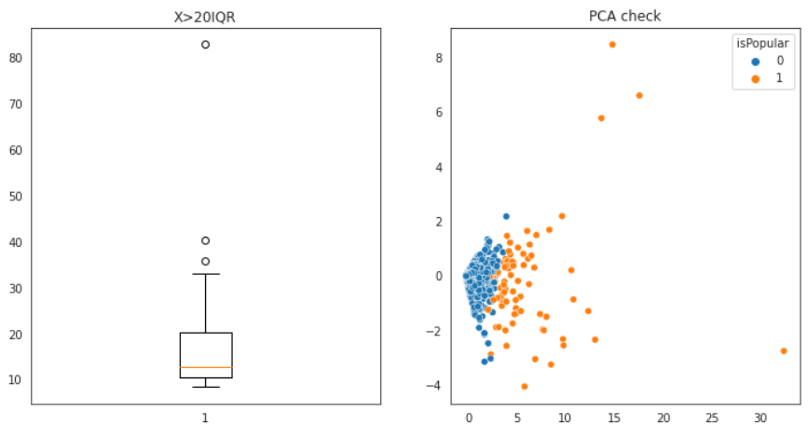
3. 분석 및 판단
Boxplot 과 IQR을 기준으로 인기게임 집단(Outlier) 분리
Trial & Error 로 기준결정 : 20IQR = 8.4 million
인기게임 비율 : 0.48%

Slide 18
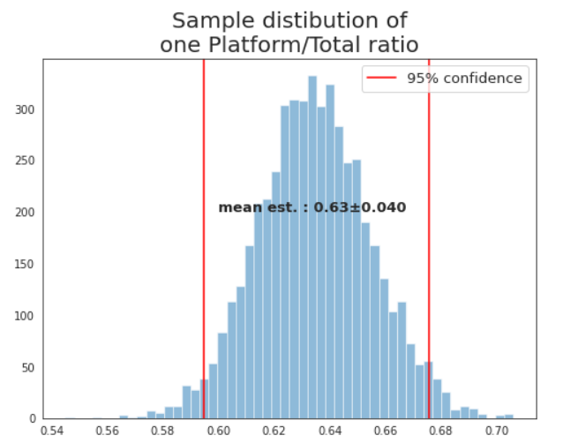
3-1. 세컨드 파티 VS 서드파티
세컨드파티 전환시 독점계약한 콘솔사로부터 개빌비지원, 기술지원등을 받을 수 있음
하지만 하나의 플랫폼에만 독점출시를 해야하므로 게임하나당 수익은 떨어진다
-> 콘솔사의 지원으로 인한 이득이 플랫폼 감소로 인한 손해보다 큰지 판단해야함
게임당 플랫폼 판매량 총합 대비 최대 단일플랫폼 판매량 비율로 판단
모수추정 결과 최악의 경우 59% 정도의 매출만 평균적으로 확보가능
보수적으로 판단했을때, 콘솔사 지원으로 판매량의 41% 이상 이익이 예상되면 세컨드파티 전환 고려

Slide 19

3-2. 세컨드파티 전환시 AAA VS 일반게임
AAA 게임은 대량의 제작비를 투입하여 만드는 게임으로, 개발사의 브랜드가치를 크게 바꾼다.
판단을 위해선 AAA게임 여부와 개발비용까지 알 수 있어야하나, 판매량 정보밖에 없음
최선의 경우를 가정하고 투자대비수익률 (ROI) 로 보수적인 판단. 그 외의 경우는 판단 불가
같은방식으로 모수 추정
일반게임의 평균판매량 최선의 경우 : 0.524 million
인기게임의 평균판매량 최악의 경우 : 12.798 million
ROI 분기점 : $\frac{\text{12.798}}{인기게임 개발비}=\frac{\text{0}\text{.524}}{일반게임 개발비}$ => 인기게임 개발비 = 24.4 일반게임 개발비
최선의 경우 AAA게임의 개발비가 일반게임의 약 24.4배 아래이면 AAA게임 개발 적극 고려.

Slide 20
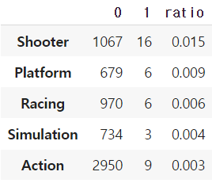
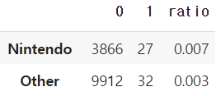
3-3. 인기게임의 트렌드
인기게임을 노리고 AAA게임을 만든다면, 어떻게 만들어야할지 판단
EDA를 통해 확인한것이 맞는지 카이제곱 검정
장르 : FPS > Platform > Racing > Simulation .. (1 = 인기게임)
플랫폼 : Nintendo > Others (1 = 인기게임)
카이제곱 검정 결과
상위 5개 P-value = 0.0008 < 0.05
상위 3개 P-value = 0.137 > 0.05
FPS, Platform, Racing 의 인기게임 비율이 나머지보다 높다.
상위 3개의 비율은 통계적으론 차이가 있다고 주장할 수 없다.
카이제곱 검정 결과 : P-value = 0.004 < 0.05
닌텐도와 인기게임 비율에는 상관관계가 있다.
AAA게임을 만든다면 상위 3개 장르중 하나를 Nintendo와 계약해서 개발하는것을 추천

Slide 21
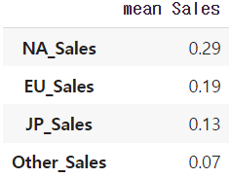
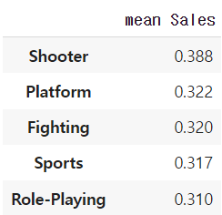
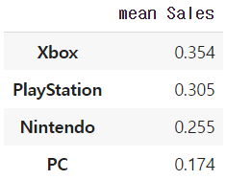
3-4. 서드파티 유지시 지역, 장르, 플랫폼
서드파티 유지시 AAA게임 제작은 불가.
일반게임을 출시할 지역, 장르 결정 필요
1.지역
2.장르
3.플랫폼
시장 규모 (EDA로부터) : NA > EU > JP = Other
일반게임 평균판매량 : NA > EU > JP > Other
ANOVA 검정결과 : P-value = 0 < 0.05
지역별 평균 차이가 있다.
사후분석으로 NA와 EU 사이의 판매량 Margin을 T검정으로 확인
마진이 0.08 이므로 NA가 차선책인 EU보다 평균 8만장정도 더 팔린다.
NA지역의 장르선호도가 어떤지 검정
시장규모 (EDA로부터) : Action > Sports > FPS
평균 판매량 : FPS > Platform > Fighting > Sports4
ANOVA 검정 결과 (FPS제외) :P-value = 0.97 > 0.05
FPS 아래론 통계적으로 차이가 없다.
NA지역의 플랫폼 선호도 검정
하나의 플랫폼만 선택할 필욘 없음.
시장규모 (EDA로부터) : PS > Ni > Xb > PC
평균판매량 : Xb > PS > Ni > PC
ANOVA 검정결과 : P-value=0.0 < 0.05
플랫폼간 평균차이가 있다.
Xbox가 PlayStation 보다 평균 2만장정도 더 팔린다.
플랫폼 : PlayStation 과 Xbox 위주로
장르 : FPS가 최선의 선택
지역 : NA에서 시작하는것이 최선의 선택

Slide 22
4. 결론 (의사결정 나무)
Fix : 장르 = FPS
세컨드파티 전환
AAA게임 개발
Nintendo 추천
Y
AAA게임에 대한 비전이 있고, 예상 개발비가 일반게임의 24.4배 이하인가?
Y
세컨드파티 전환
일반게임 개발
PlayStation 추천
Y
콘솔사 지원으로 판매량의 41% 이상 이득인가?
시장규모가 평균판매량보다 중요한가?
N
세컨드파티 전환
일반게임 개발
Xbox 추천
N
서드파티 유지
NA지역, PlayStation 및 Xbox 우선
N

Slide 23
5. 한계 & 보완점 제안
데이터 셋 한계
개발비용 feature 없음 -> AAA게임과 일반게임 구분 불가
BM(Business Model) feature 없음 -> BM 결정 불가
판매 단가 feature 없음 -> 판매량만으로 판단
보완점
개발비용, BM, 판매단가 feature 추가 수집
모바일게임들도 수집 (Platform = mobile)

Slide 24
감사합니다.

